Slide 1
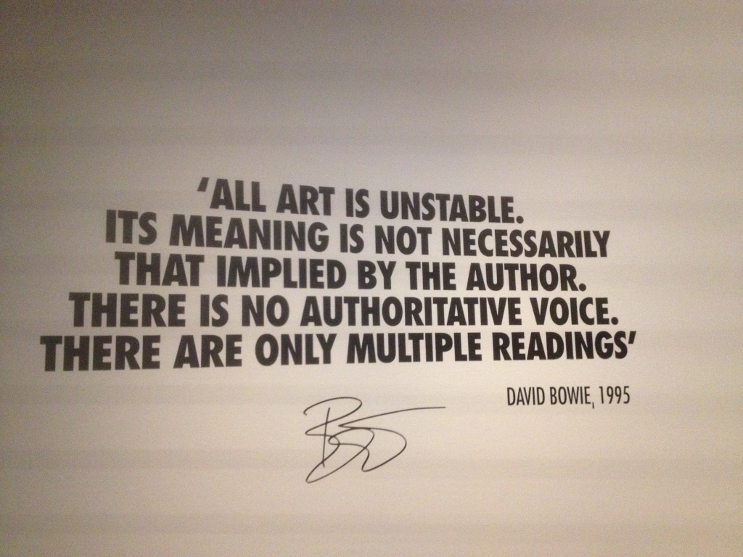

Slide 2
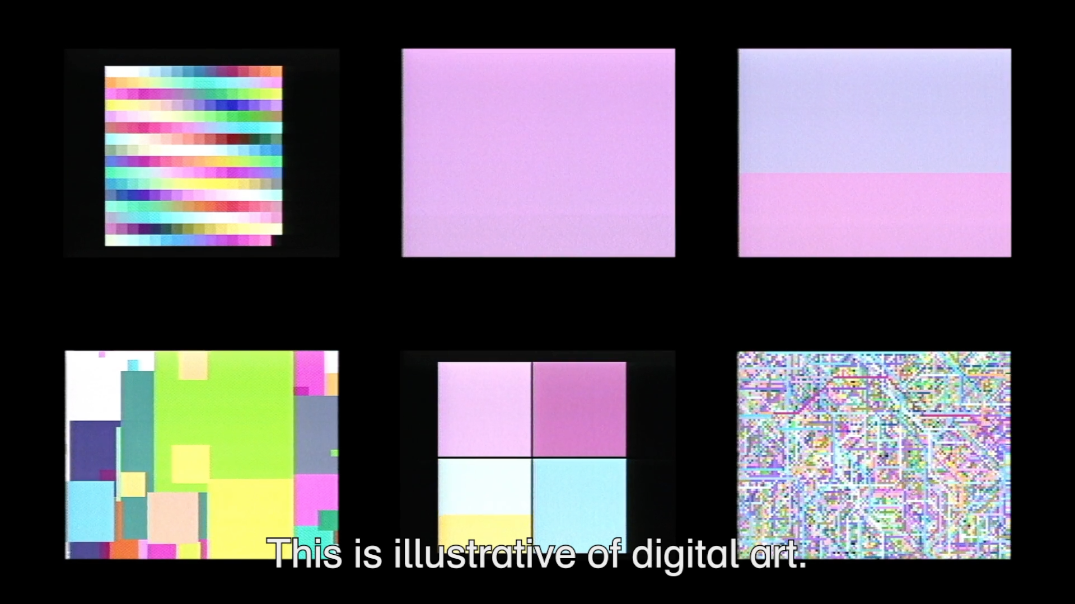

Slide 3
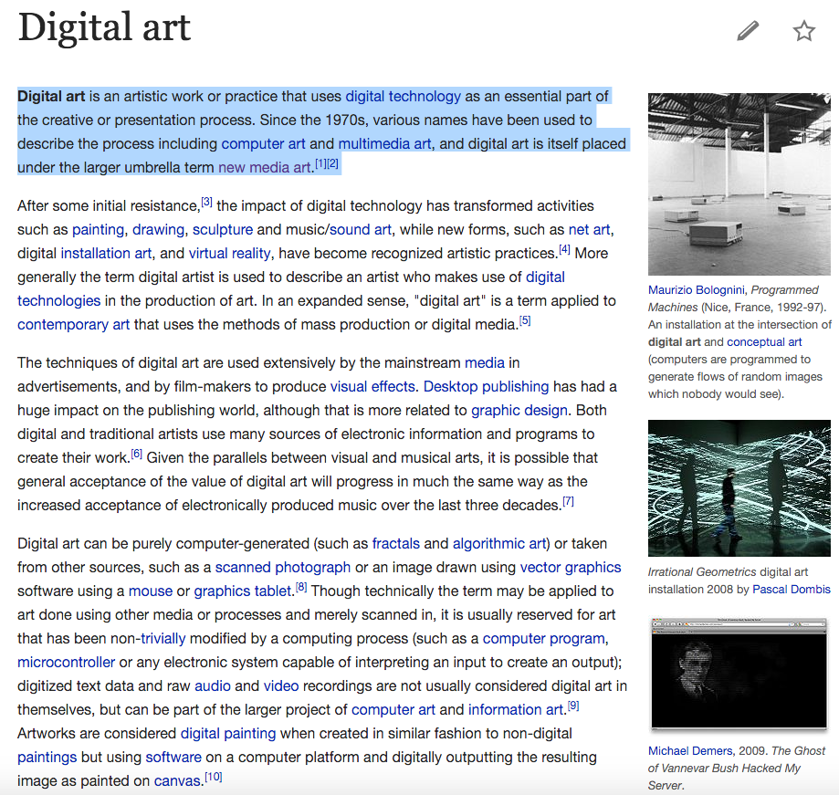
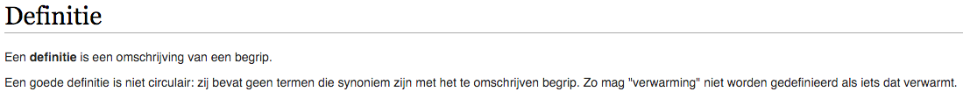
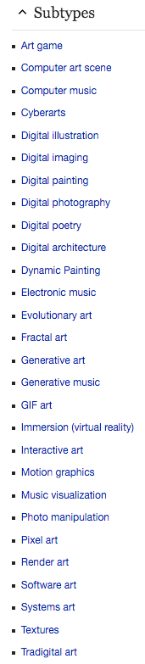
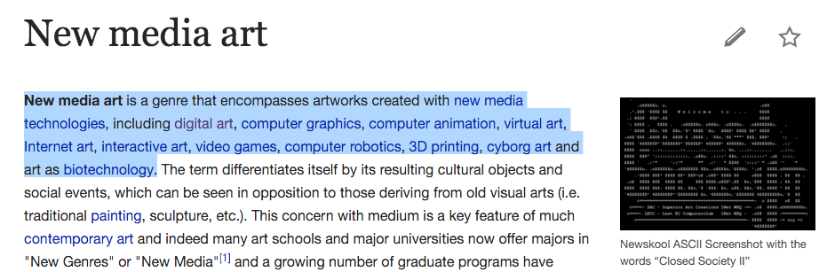
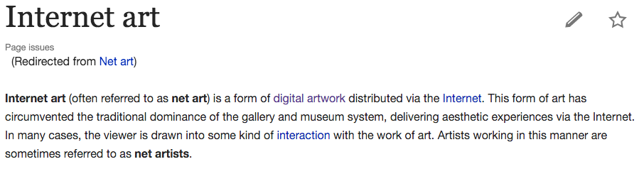

Slide 4
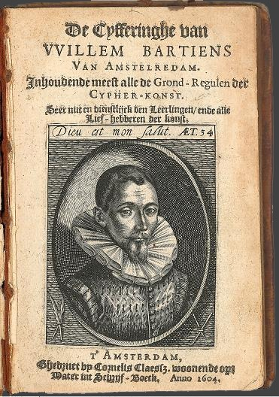
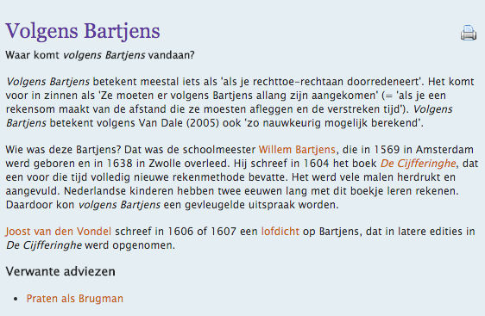
Definitie volgens Bartjens
Kunst waar in ieder geval een digitaal component aanwezig bij creatie en presentatie. Oplopende schaal van complexiteit. Begrippen als interactief, non-linear, immersive, kunst als proces. Software-gestuurd vaak in combinatie met specifieke hardware.

Slide 5
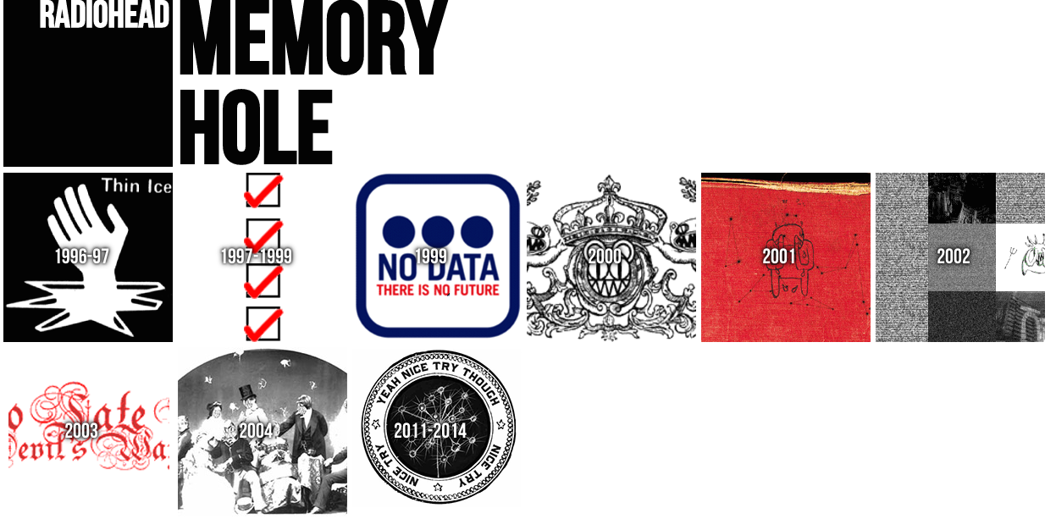

Slide 6
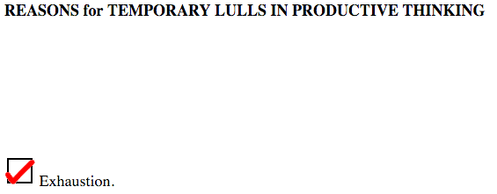
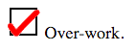
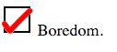
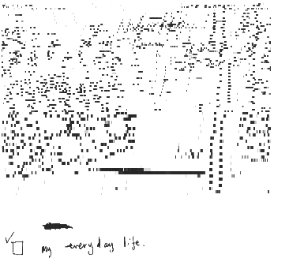
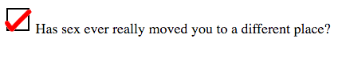

Slide 7
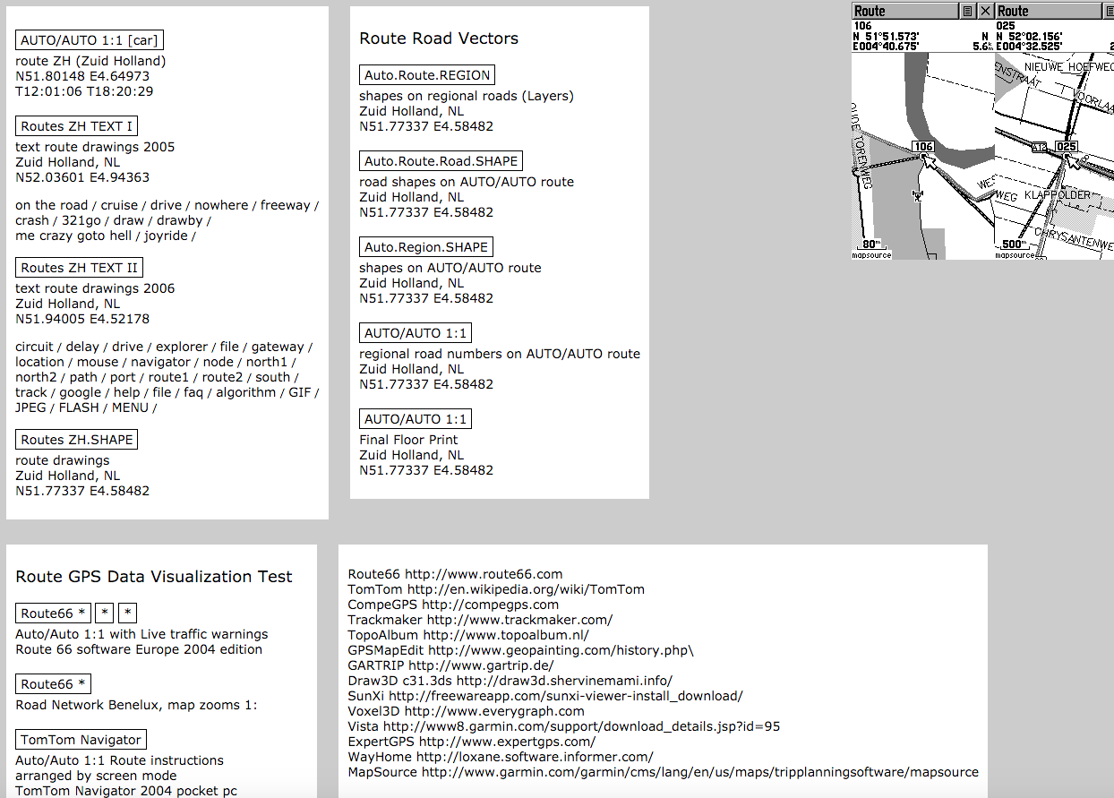
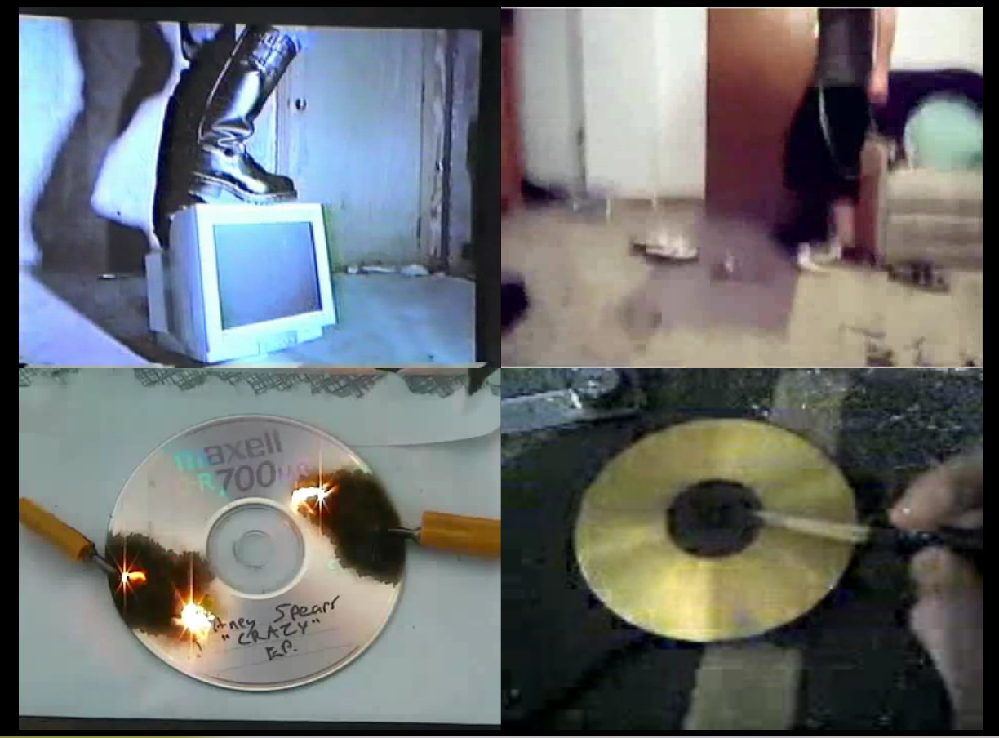
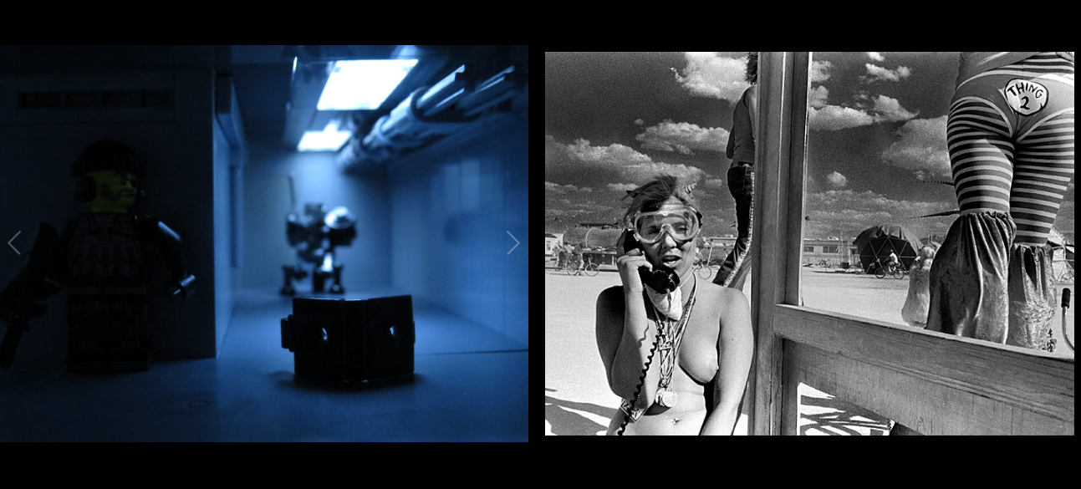
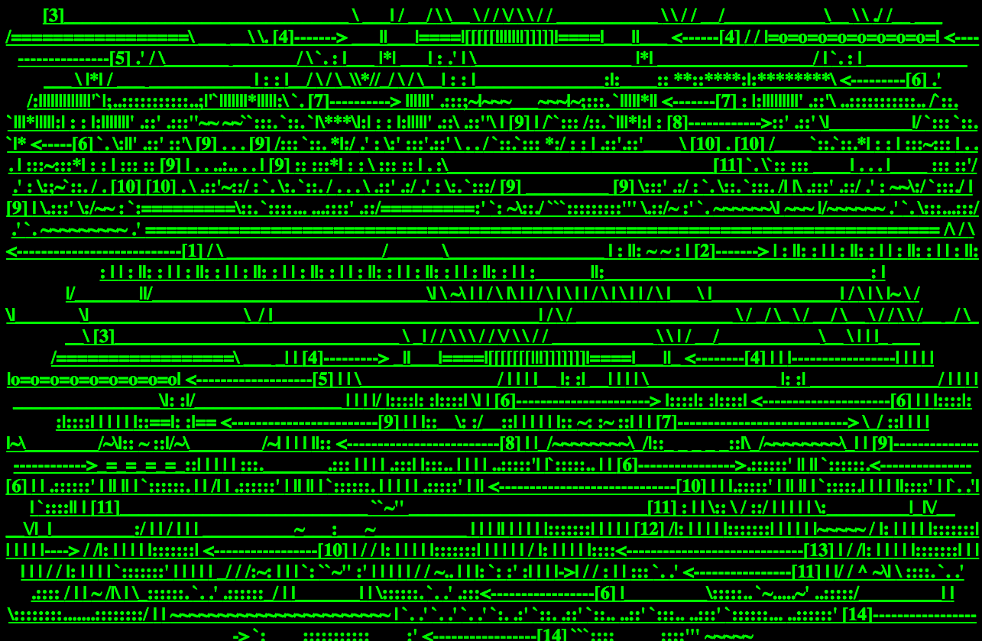
NET art leipo’s JODI.org

Slide 8
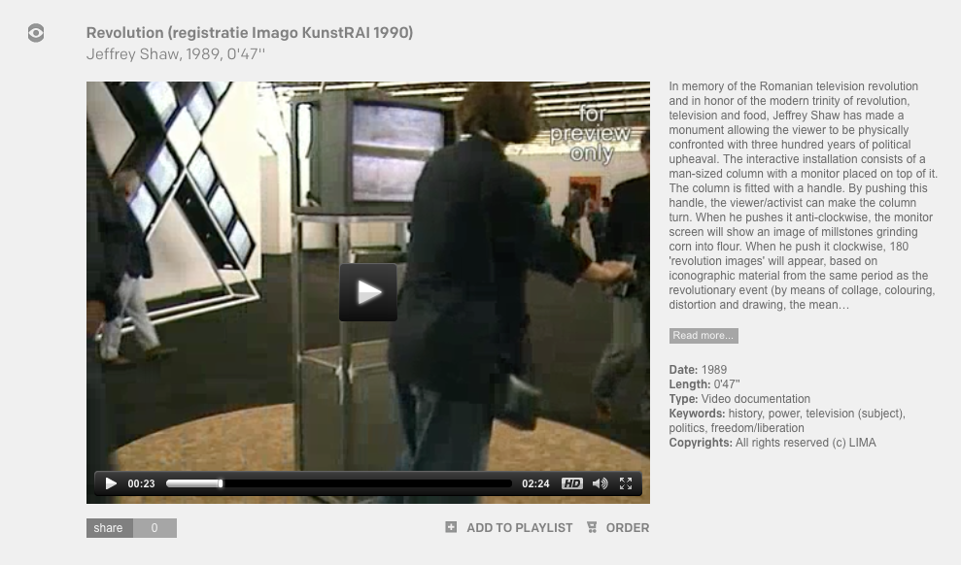

Slide 9
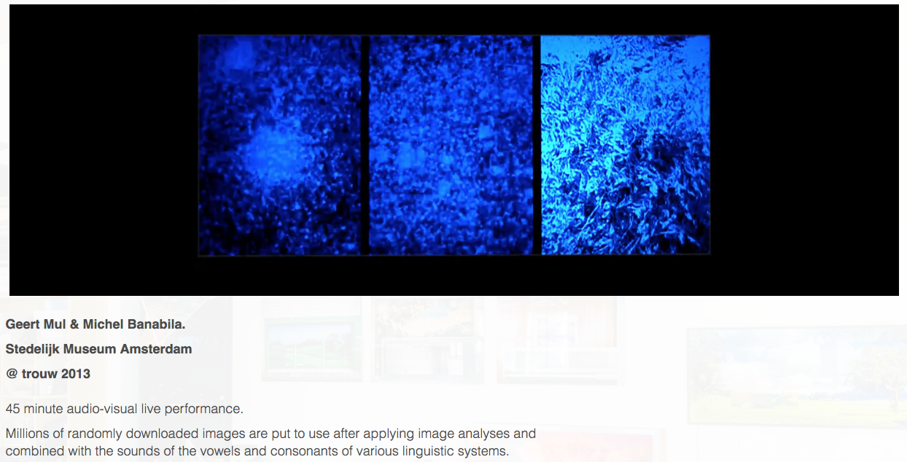

Slide 10
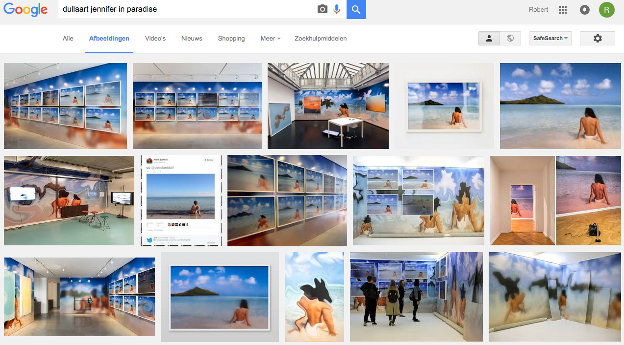

Slide 11
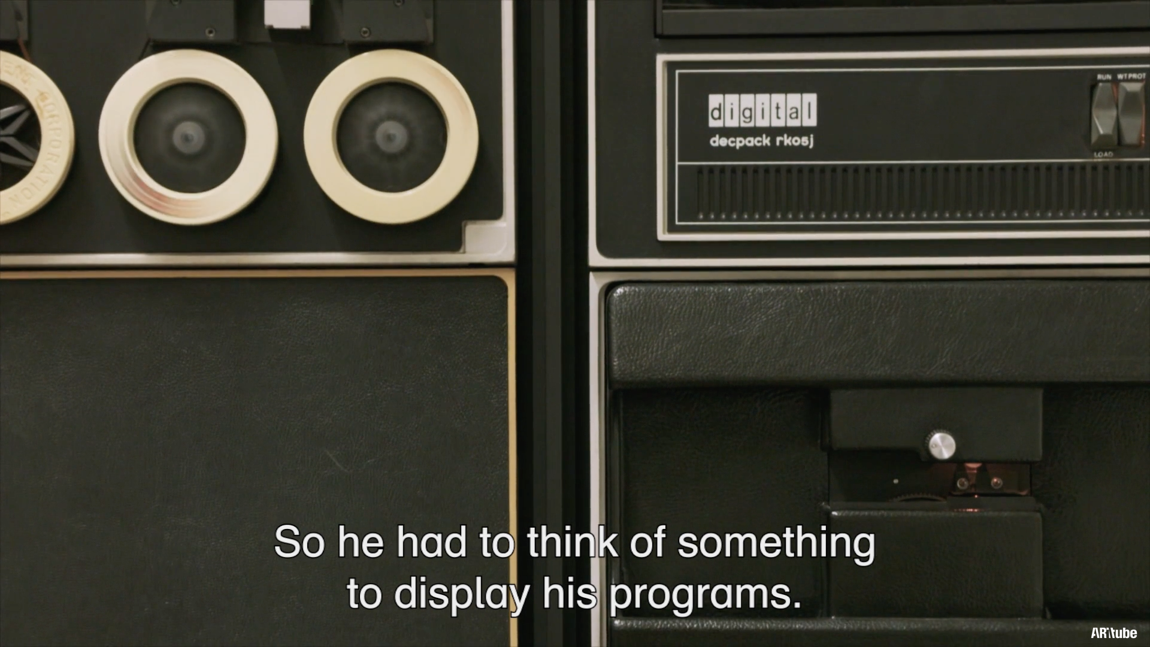

Slide 12
Wat is nodig om digitale kunst te bewaren?
Duurzaam te bewaren?
Wat wil je dan precies bewaren. Alle functionaliteit?
Alle hard- en software spelende houden?
En wat heb je er voor over?
Staat de waarde van het kunstwerk in verhouding tot de moeite die je er in stopt om het toegankelijk te houden?
“Om de kunstwerken onder geëmuleerde omgeving te conserveren en (blijvend) te kunnen tonen is gedetailleerde en complete
documentatie uiterst noodzakelijk. Dit betreft zowel de fysieke drager als de technische systeem specificaties. Wanneer dit niet
gedocumenteerd is, en toekomstige computers het werk niet correct presenteren is er een risico dat deel van de authenticiteit
van het werk verloren gaat. Aspect ratio, snelheid en algehele ‘look-en-feel’ van een werk moet blijvend kunnen worden
vergeleken met het origineel. Als dit niet gebeurd zal er langzaam aan ‘corruptie’ ontstaan, en zullen heruitvoeringen
steeds verder van het origineel gaan staan.” Uit concept rapport over bewaring van CD-ROM kunst.
Ik dacht dat ik gewoon een vraag stelde.

Slide 13
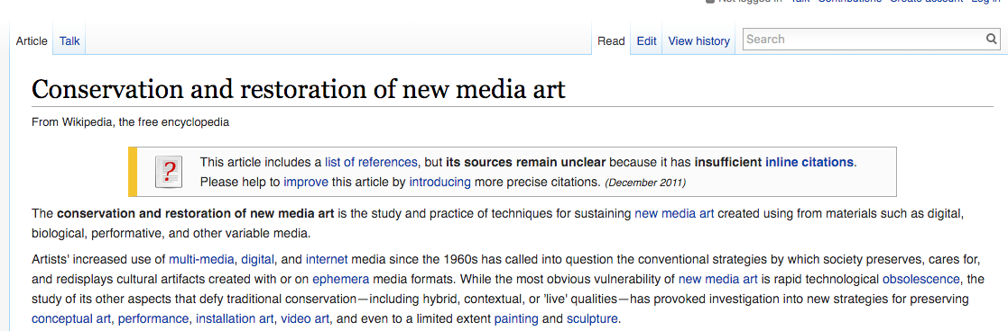
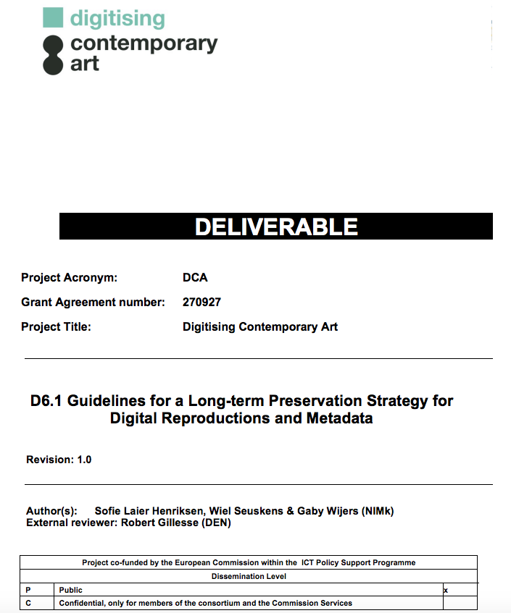
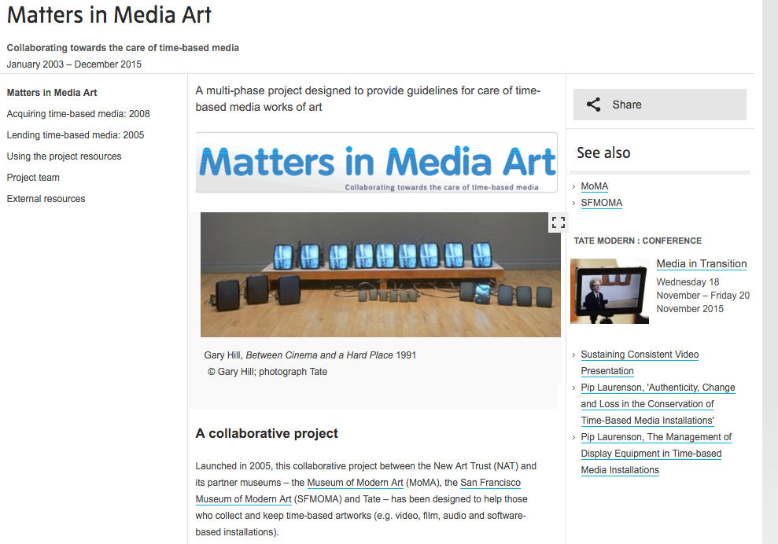

Slide 14
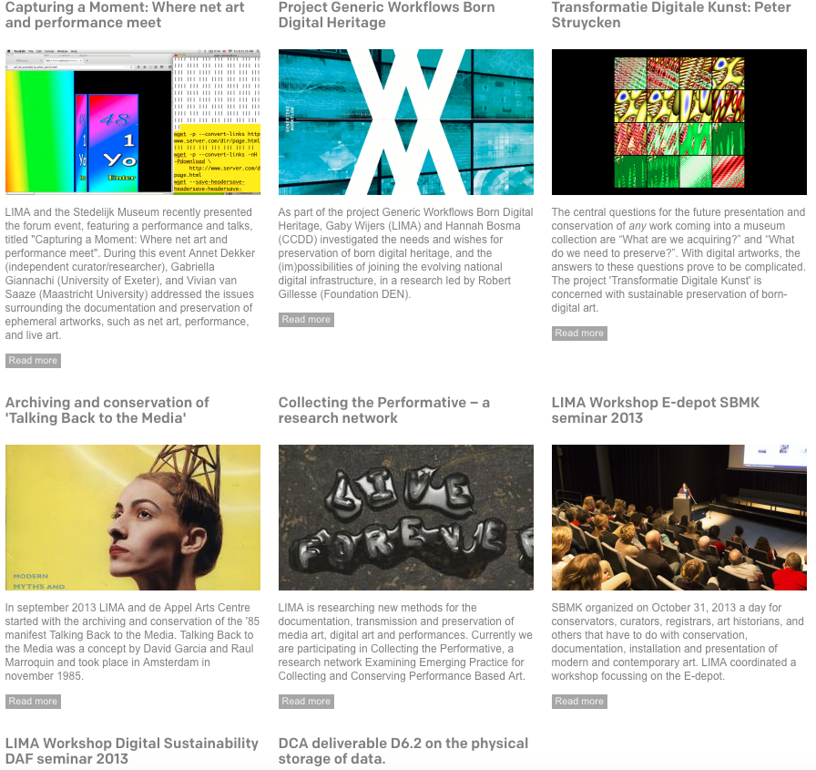

Slide 15
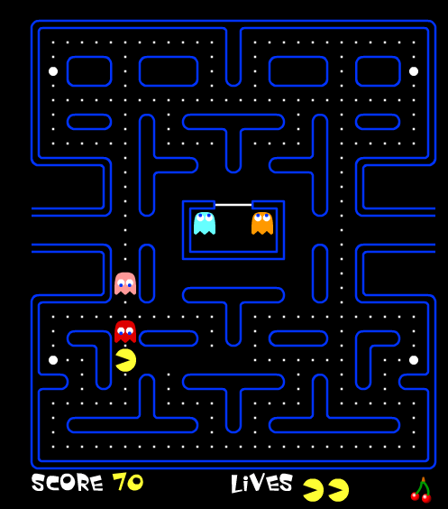
Strategieën bewaren software
Migratie
Emulatie

Slide 16
Het A-woord
Wat je bewaard, is vaak niet hetgeen je hebt gezien, gebruikt, genoten. Het is een afgeleide. Het is iets anders. Iets autonooms. Iets met een andere en eigen waard. En nu komt het: dat iets is beter dan niets. Een soms zelfs meer dan iets (met 5 camera´s opgenomen live concert in vergelijk met het concert zelf).
Wat is het echte ding?
De hand van de meester
Hoeveel authenticiteit kan een kunstwerk verdragen?
Wat vindt de kunstenaar er eigenlijk zelf van? En doet dat er toe? Heeft hij of zij het laatste woord?

